Slide 1
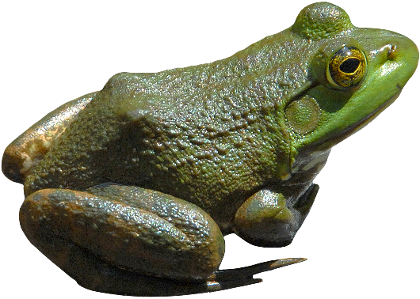
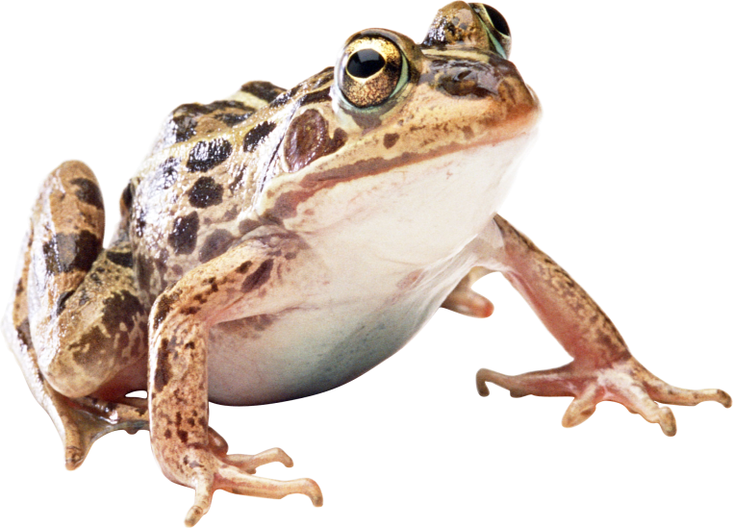
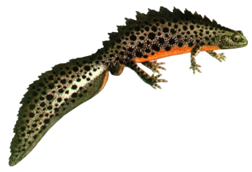
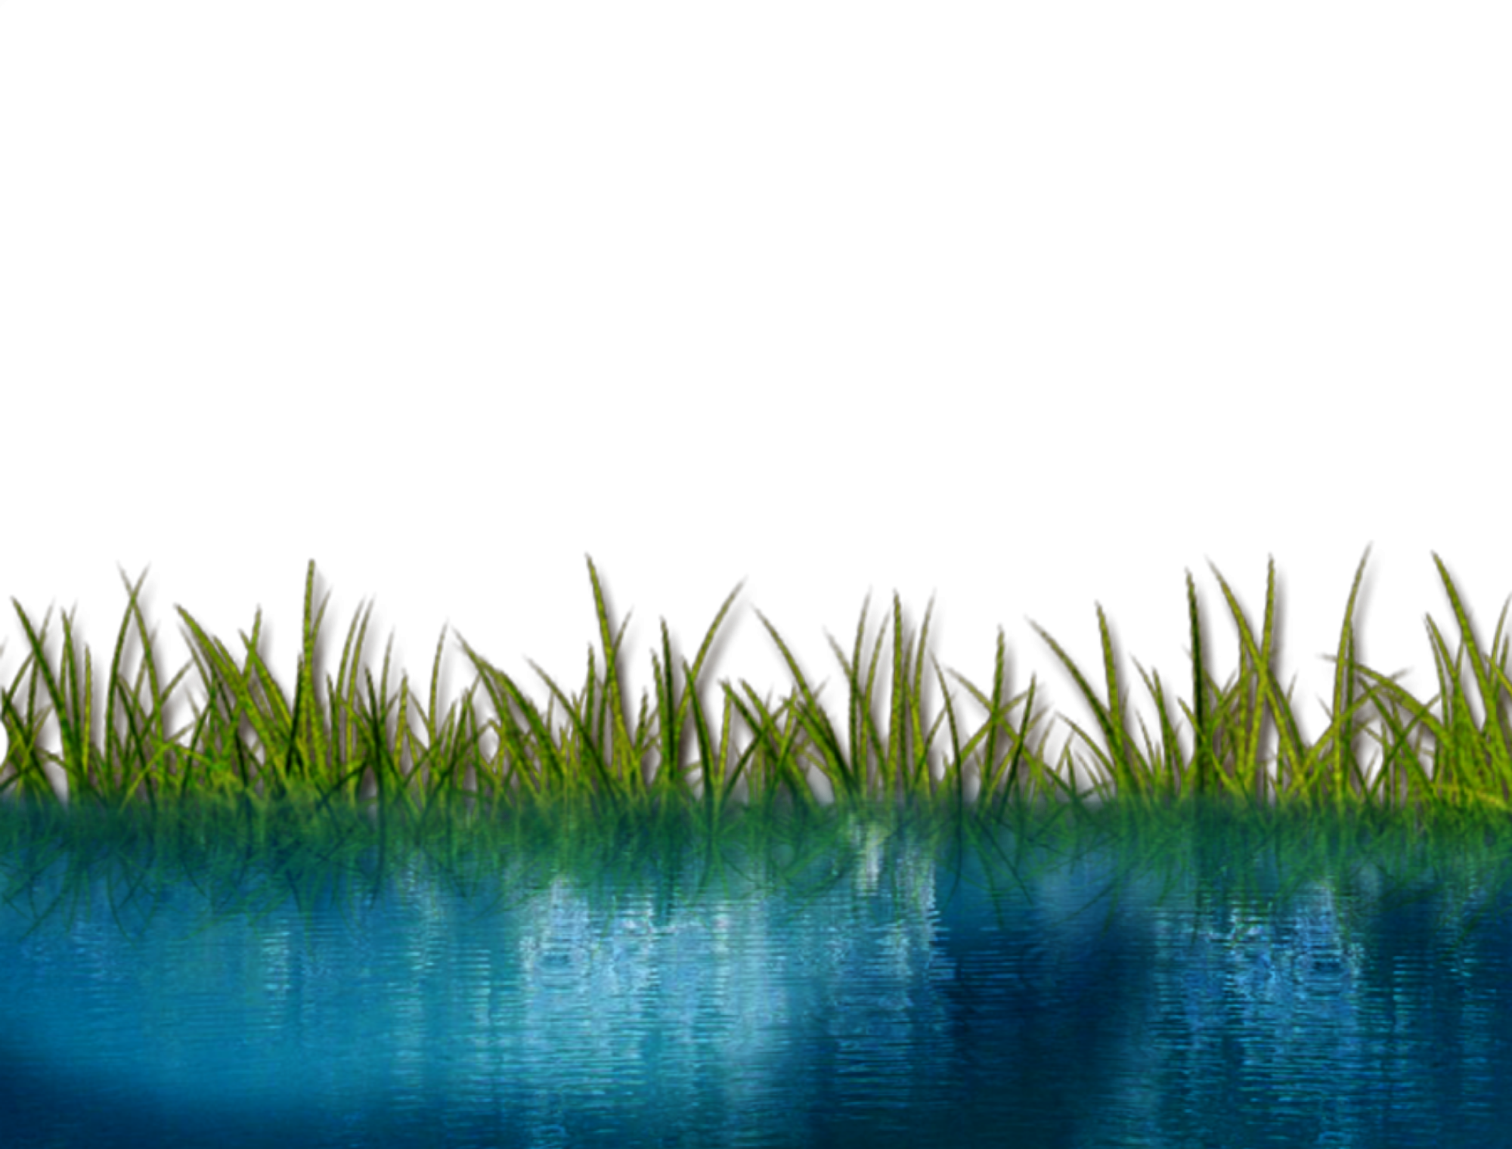
ЗЕМНОВОДНЫЕ

Slide 3
Окунь, щука, ящерица, карась.

Slide 4
Окунь, щука, ящерица, карась.

Slide 5
Окунь, щука, ящерица, карась.
Лягушка, тритон, жаба, черепаха.

Slide 6
Окунь, щука, ящерица, карась.
Лягушка, тритон, жаба, черепаха.

Slide 7
Окунь, щука, ящерица, карась.
Лягушка, тритон, жаба, черепаха.
Бабочка, муравей, крокодил, кузнечик.

Slide 8
Окунь, щука, ящерица, карась.
Лягушка, тритон, жаба, черепаха.
Бабочка, муравей, крокодил, кузнечик.

Slide 9
Окунь, щука, ящерица, карась.
Лягушка, тритон, жаба, черепаха.
Бабочка, муравей, крокодил, кузнечик.
Медведь, змея, лиса, заяц.

Slide 10
Окунь, щука, ящерица, карась.
Лягушка, тритон, жаба, черепаха.
Бабочка, муравей, крокодил, кузнечик.
Медведь, змея, лиса, заяц.

Slide 11
Окунь, щука, ящерица, карась.
Лягушка, тритон, жаба, черепаха.
Бабочка, муравей, крокодил, кузнечик.
Медведь, змея, лиса, заяц.
Воробей, хамелеон, синица, сорока.

Slide 12
Окунь, щука, ящерица, карась
Лягушка, тритон, жаба, черепаха
Бабочка, муравей, крокодил, кузнечик
Медведь, змея, лиса, заяц
Воробей, хамелеон, синица, сорока.

Slide 13
Черепаха болотная
Медянка обыкновенная
Ветреница ломкая

Slide 14
Домашнее задание:
Подготовить рассказ об одной из рептилий по предложенному плану:
Среда обитания.
Питание.
Дыхание.
Внешний вид.
Размножение.
Значение в природе и для человека.

Slide 15
Для меня было открытием… .
Меня удивило… .
Я узнал(-а)… .

